Slide 1
Jakub Roszczyk 7c
Prezentacja o sieciach komputerowych

Slide 2
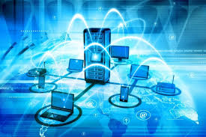

Sieci komputerowa to:
dowolna grupa połączonych ze sobą urządzeń komputerowych zdolnych do wysyłania lub odbierania danych.
połączenie przynajmniej dwóch komputerów w celu wymiany danych.

Slide 3
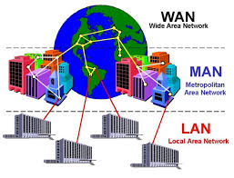
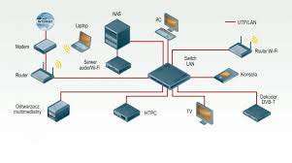
Rodzaje sieci komputerowych:
Sieć osobista (PAN) ...
Sieć lokalna (LAN) ...
Bezprzewodowa sieć lokalna (WLAN) ...
Sieć Campus Area Network (CAN) ...
Metropolitan Area Network (MAN) ...
Sieć rozległa (WAN) ...
Sieć pamięci masowej (SAN) ...

Slide 4
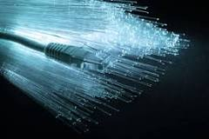
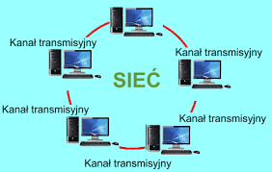
Wykorzystanie sieci komputerowych:
Komputerowa sieć to system, który umożliwia przesyłanie, komunikację i udostępnianie danych między dwoma lub więcej połączonymi ze sobą komputerami za pomocą medium transmisyjnego.

Slide 5
Dziękuje za uwagę.

